Slide 1




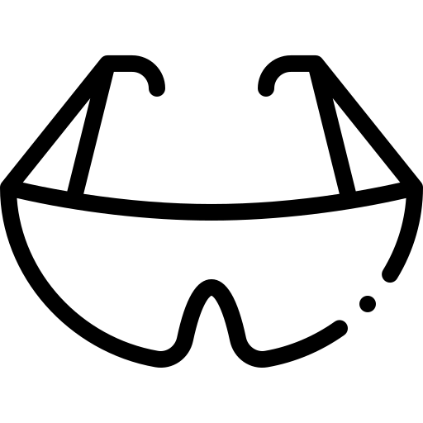

Plateforme de ISYPRO
(Lycée Emile Bejuit - Bron)
Règles de travail
Toujours nettoyer après avoir travaillé
Ranger les outils là où vous les avez trouvé
Laisser des messages écrits à propos de votre travail ou des pièces si nécessaire
Définir un Responsable pour le Journal d’Intégration en début de séance, pour qu’il le remplisse en fin de séance
Règles de sécurité
Ne pas travailler si vous êtes seul
Toujours porter les combinaisons et chaussures de sécurité
Quand vous utilisez les machines, porter des lunettes de sécurité et des gants
Version : v1.0
Date : 27/02/2020
Responsable : CMI

Slide 2




Plateforme de ISYPRO (Lycée Emile Bejuit - Bron) c
Kit de montage
Remplir le kit à l’aide de la fiche, rangée dans la pochette plastifiée de la boite
Peser chaque pièce du kit (pour la visserie, peser le lot) avant de la ranger dans le kit et indiquer la masse sur la fiche
Ranger la fiche et la boite
Mettre à jour régulièrement la Fiche du Kit et son contenu, en indiquant la date et le trigramme
Version : v1.0
Date : 27/02/2020
Responsable : CMI

Slide 3
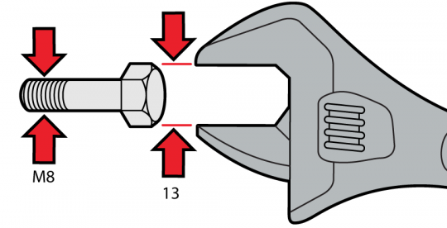
Plateforme de ISYPRO (Lycée Emile Bejuit - Bron)
Association Vis/Clé
Taille de vis | Clé
M3 | 5.5
M4 | 7
M5 | 8
M6 | 10
M7 | 11
M8 | 13
M10 | 17
M12 | 19
M14 | 22
M16 | 24
M18 | 27
M20 | 30
M22 | 32
Version : v1.0
Date : 27/02/2020
Responsable : CMI

Slide 4
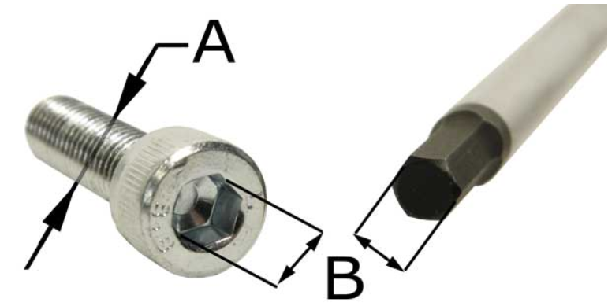
Plateforme de ISYPRO (Lycée Emile Bejuit - Bron)
Association Vis/Clé allen
Taille de vis (A) | Clé allen (B)
M3 | 2.5
M4 | 3
M5 | 4
M6 | 5
M8 | 6
M10 | 8
M12 | 10
Version : v1.0
Date : 27/02/2020
Responsable : CMI

Slide 5
Plateforme de ISYPRO (Lycée Emile Bejuit - Bron)
Commande à faire
Département | Description | Prix | Demandeur
Version : v1.0
Date : 27/02/2020
Responsable : CMI

